Slide 1

Fizika delcev
Znanstveni multipraktik
Gimnazija Bežigrad
26. februar 2016
Kaj nam fizika delcev pove o naši naravi
ali
Zakaj smo ljudje in ne anti-ljudje?
Boštjan Golob
Fakulteta za matematiko in fiziko Univerze v Ljubljani
in
Institut „Jozef Stefan“

Slide 2

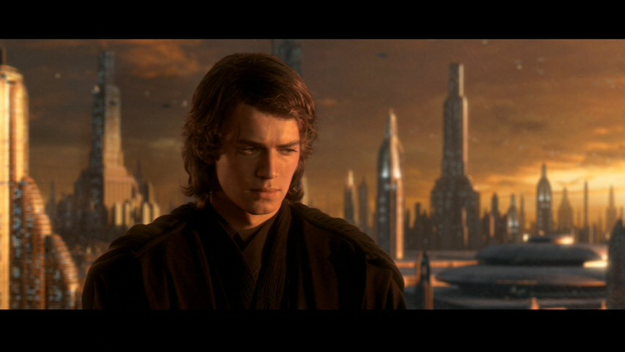
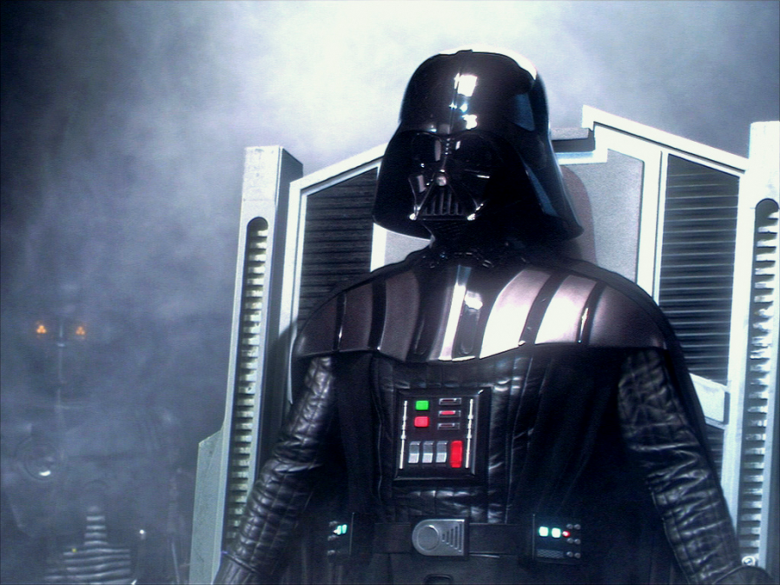
Prolog
ljudje
Filozofsko vprašanje
anti-ljudje

Slide 3
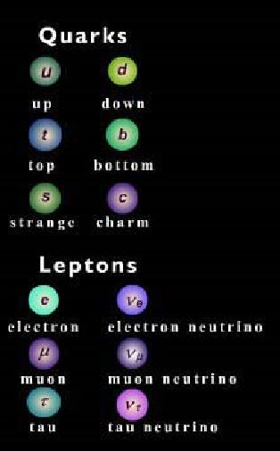
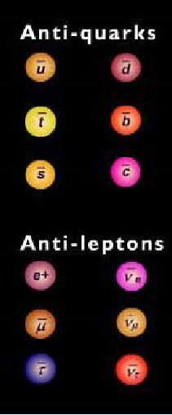
Prolog
delci
Znanstveno vprašanje
anti-delci

Slide 4
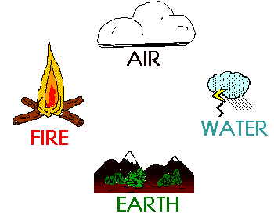
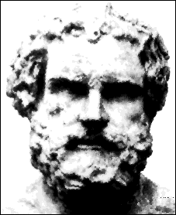
Osnovni delci
Kaj so osnovni delci: nekaj zgodovine
Pojem osnovnih delcev se je spreminjal v toku zgodovine,
skladno s človeškim dojemanjem, kasneje opazovanjem, sveta.
Stari Grki so verjeli, da je svet sestavljen
iz 4 osnovnih elementov: zraka, ognja,
vode in zemlje.
Demokrit, 4. stol. p.n.š.: svet je sestavljen
iz najmanjših nedeljivih delov – atomov.

Slide 5
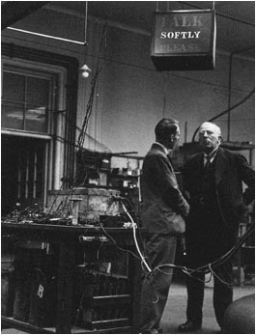
Osnovni delci
Kaj so osnovni delci: nekaj zgodovine
D. Mendeljejev, 1869: periodni sistem elementov
J.J. Thompson, 1897: odkritje elektrona (e -)
študent
Ernest Rutherford, 1911:
Pojasni sestavo atoma z jedrom:
“Kot bi z granato streljal na
kos papirja, pa bi se ta odbila…!”
študenta
Geiger, Marsden: opravita
eksperimentalno delo
E. Rutherford:
“Znanost je fizika, vse ostalo je
navadno zbiranje znamk.”

Slide 6
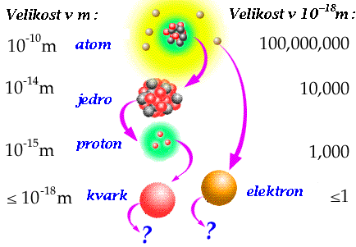
Osnovni delci
Svet, kot ga vidimo dandanes:

Slide 7
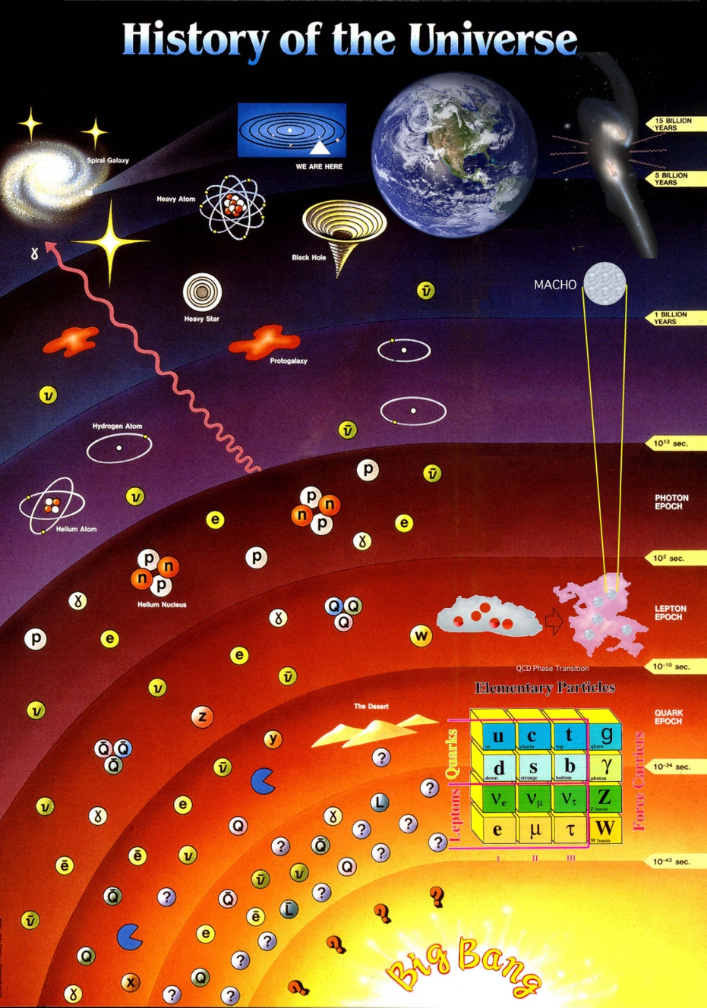
Simetrija CP
Razvoj vesolja
Skoraj vsi delci in
anti-delci v zgodnjem
vesolju so se anihilirali v
sevanje
To se je zgodilo v prvih
300.000 letih obstoja
vesolja
Vesolje je danes staro
okoli 15.000.000.000
let!
15,000,000,000
let
300,000 let
100 s
Veliki pok

Slide 8
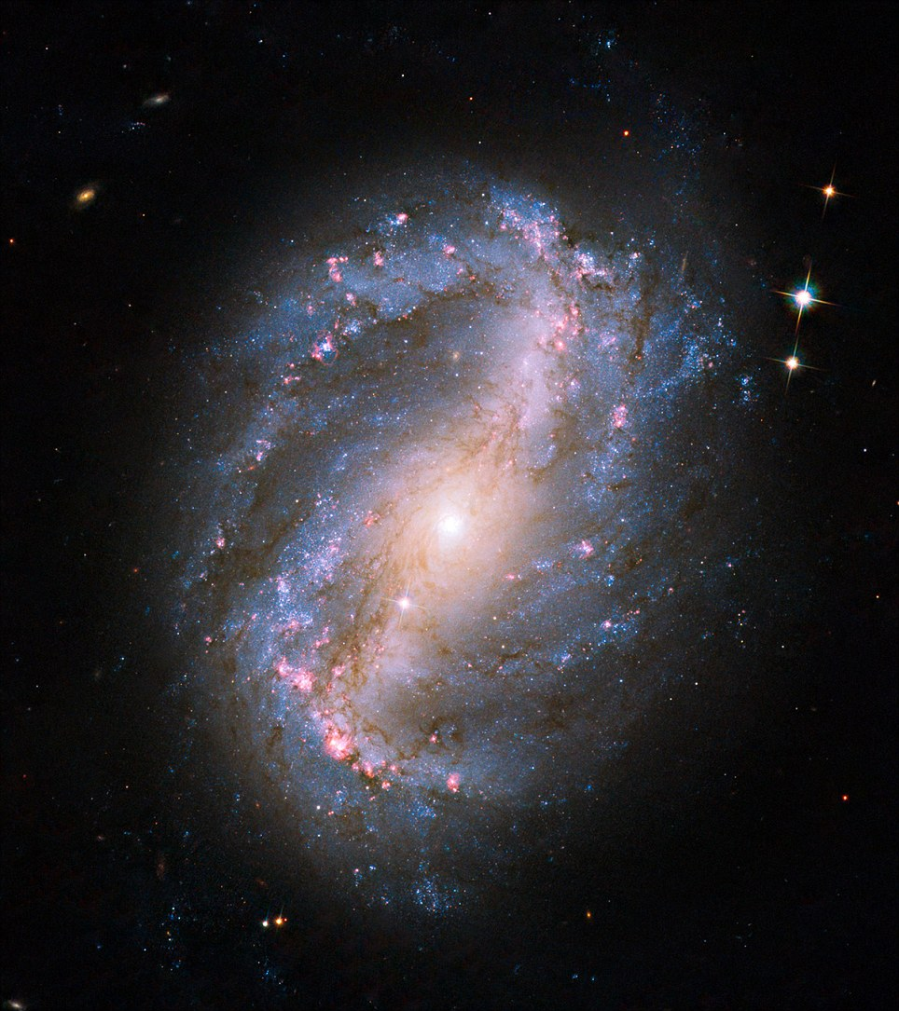
Simetrija CP
delec in anti-delec se anihilirata
(izničita) v sevanje
to se je v ogromnem številu
dogajalov zgodnjem vesolju
vendar:
anihilirali so se vsi začetni
anti-delci;
ni se anihiliral eden od
10.000.000.000 začetnih
delcev!!
iz tega preostanka delcev je
danes sestavljena vsa snov v
vesolju
delec
sevanje (fotoni)
anti-delec

Slide 9
Simetrija CP
delci in anti-delci se ne obnašajo povsem enako;
to je razlog, da je danes vse opazljivo vesolje
sestavljeno iz snovi in ne anti-snovi;
strokovno to imenujemo kršitev simetrije CP
A. Saharov l. 1967 postavi 3 pogoje za razvoj
asimetričnega vesolja (in l. 1975 prejme Nobelovo nagrado za mir):
- neohranitev barijonskega števila
- kršitev simetrije CP
- neravnovesno stanje
število delcev
število anti-delcev
začetno vesolje (t<300.000 let) današnje vesolje (t~150.000.000.000 let)
(en od 10¹⁰ delcev se ni anihiliral)

Slide 10
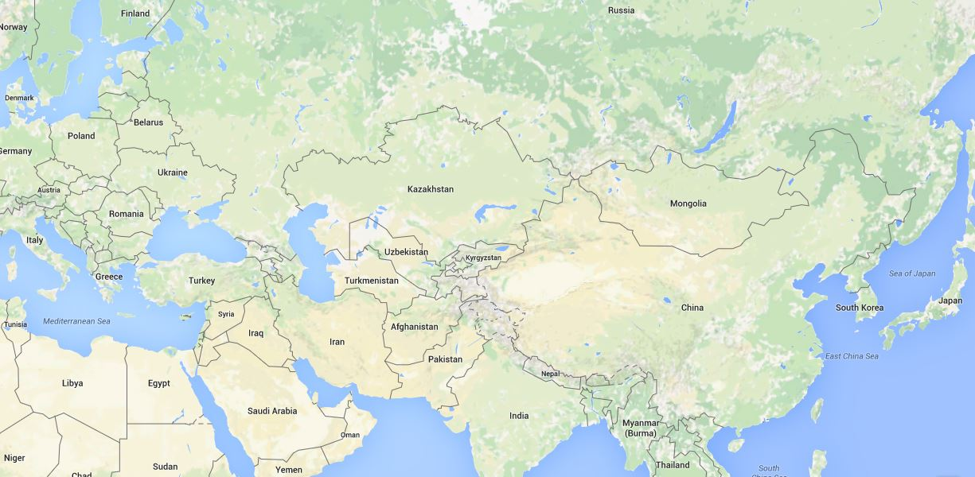
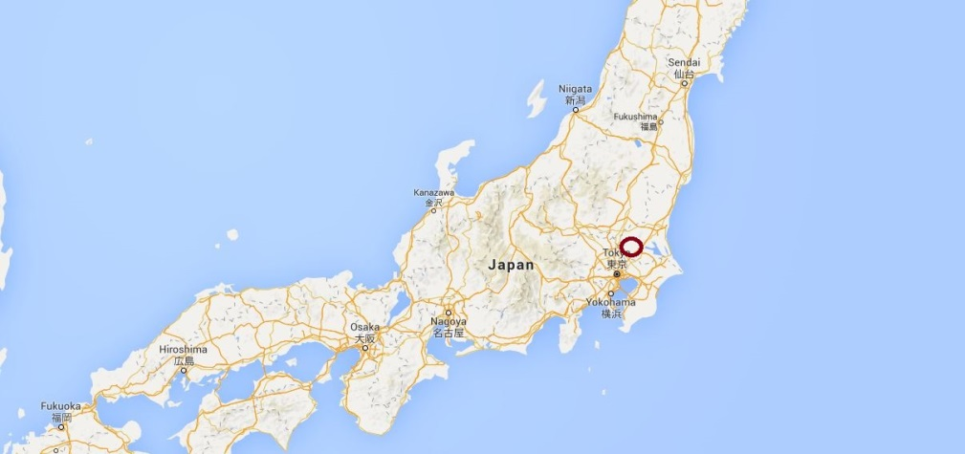
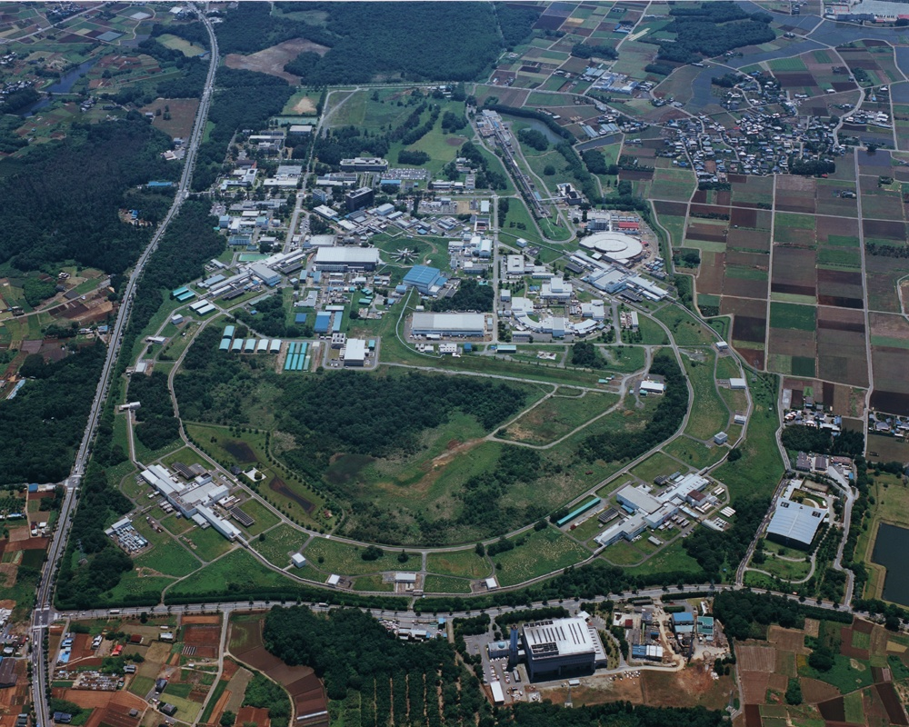
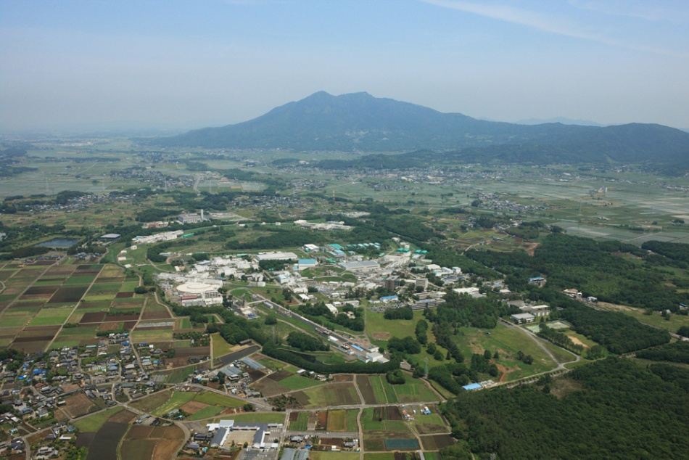
Eksperiment Belle
Trkalnik (Super)KEKB in detektor Belle (2)
Belle je detektor delcev na trkalniku elektronov in njihovih
anti-delcev, pozitronov, KEKB na inštitutut KEK v Tsukubi na
Japonskem, s katerim smo zajemali podatke od junija 1999-julija 2010;
Belle 2 je nadgradnja detektorja Belle na 50x zmogljivejšem
trkalniku SuperKEKB; z obratovanjem prične letos
Tokyo (40 mins by Tsukuba Exps)
e⁺
Mt. Tsukuba
KEK
Belle
detector
e⁻
KEK

Slide 11

Eksperiment Belle
Trkalnik (Super)KEKB in detektor Belle (2)
omogoča izjemno natančne meritve lastnosti
mezonov B in njihovih anti-delcev, B ;
Mezoni B so delci, sestavljeni iz težkega kvarka b in lažjega
kvarka;
v naravi ne nastopajo, moč jih je ustvariti le s pospeševalniki
delcev;
so približno 5x težji od protona, v zelo kratkem času razapadejo
v obstojnejše delce, τ = 1,2 ps (ps = 10⁻¹² s)
B_{d}⁰, B⁺
B_{d}⁰, B⁺
e⁻
e⁺
B_{d}⁰, B⁺
Υ(4S)
B_{d}⁰, B⁻
B_{d}⁰, B⁻
B_{d}⁰, B⁻

Slide 12
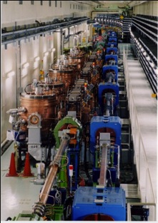
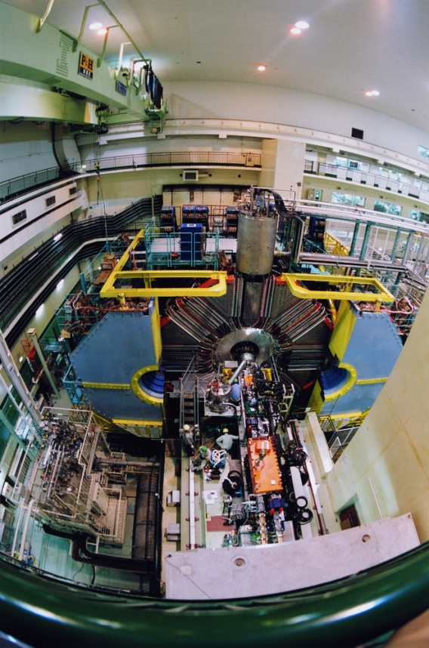
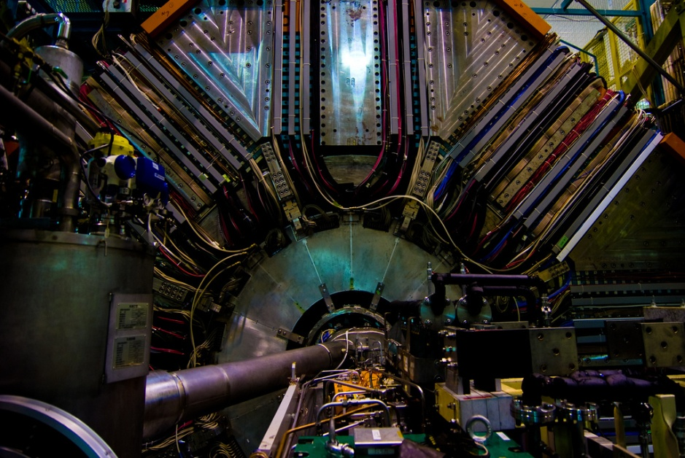
Eksperiment Belle
Trkalnik (Super)KEKB in detektor Belle (2)
e⁺
e⁻

Slide 13
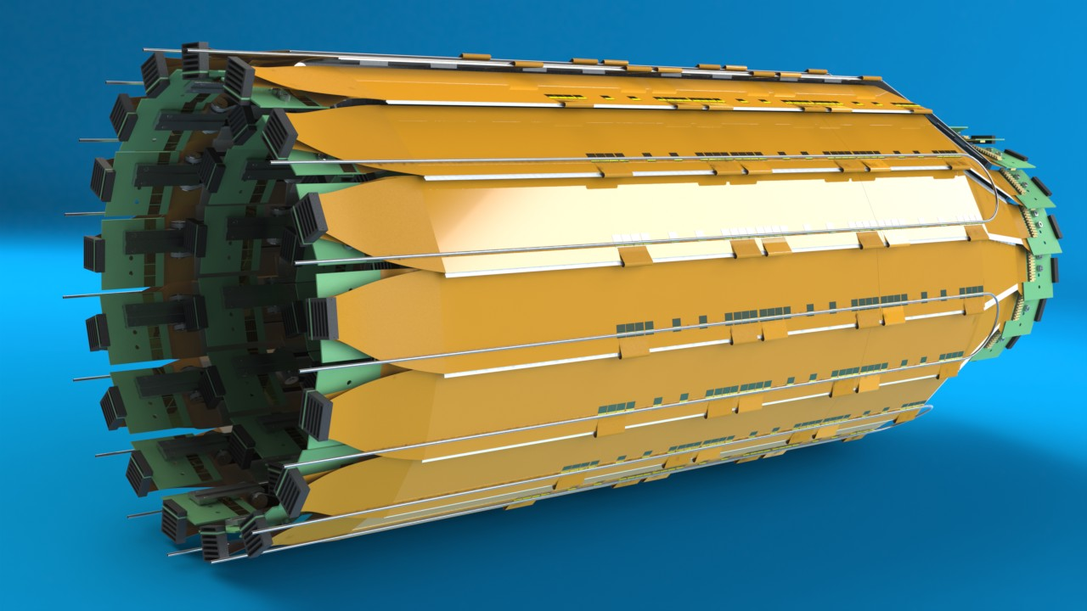
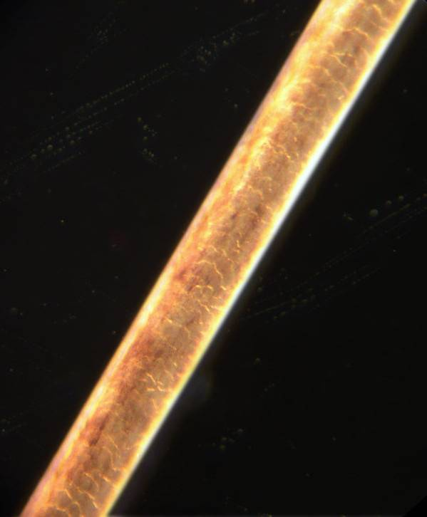
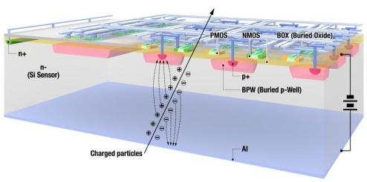
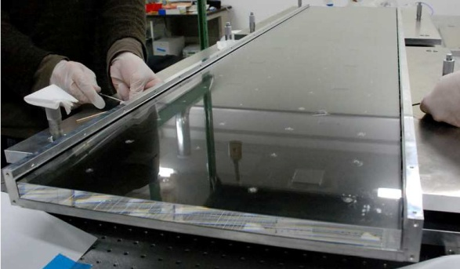
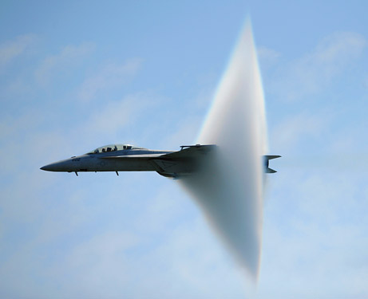
Eksperiment Belle
Trkalnik (Super)KEKB in detektor Belle (2)
electrons (7GeV)
Si Vertex Det.
določa trajektorije nabitih delcev z
natančnostmi ~ 10 μm
positrons (4GeV)
las, debelina
0,01 mm
detektor
v merilu
kvarčne plošče
določanje mase delcev:
detektor sevanja Čerenkova

Slide 14
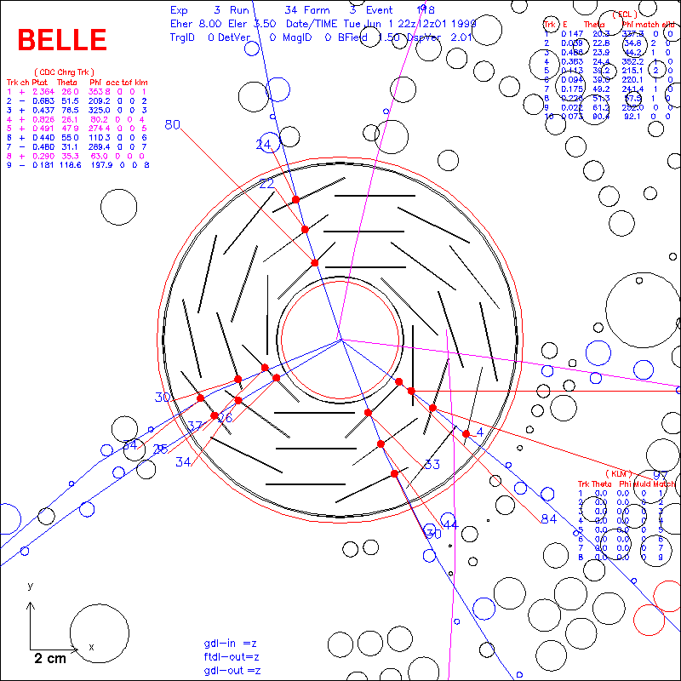
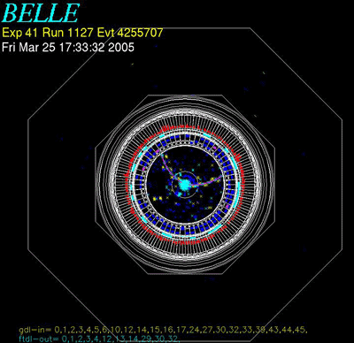
Meritve
iz elektronskih signalov v detetorju
lahko določimo
energijo,
gibalno količino,
naboj,
maso,
točko nastanka,
  :
  :
.... delcev, ki nastanejo
pri razpadu mezonov B
Mezoni B razpadajo v različne delce;
pri nekaterih radkih razpadih (kaj je redko? Recimo, da mezon B v take
delce razpade enkrat v 10⁵-10⁶ primerih) merimo časovno razliko
med razpadi mezonov B in mezonov B ;
→ delci in anti-delci se obnašajo različno → kršitev simetrije CP
→ vesolje sestavljeno iz snovi
e⁺
e⁻
300 cm

Slide 15
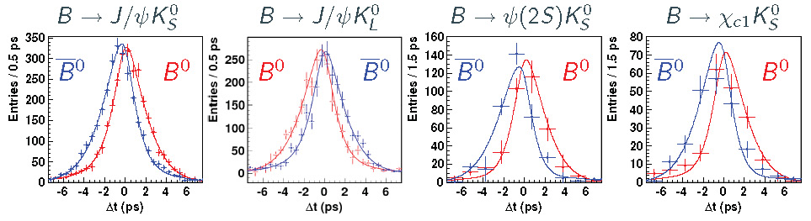
Meritve
različna stanja, v katera razpadajo mezoni B
B⁰ ≠ B⁰
časovna razlika med razpadoma, če je prvi mezon B ali B
teorija Kobayashi-Maskawa:
razlike se da kvantificirati, med seboj povezati različne vrste razpadov
oz. različne meritve.
Do l. 2010 je mednarodna skupina Belle objavila okoli 900 strokovnih
publikacij (~80 / leto); vsi rezultati se odlično skladajo z napovedmi
teorije Kobayashi-Maskawa, ki podaja teoretični opis kršitve simetrije CP

Slide 16


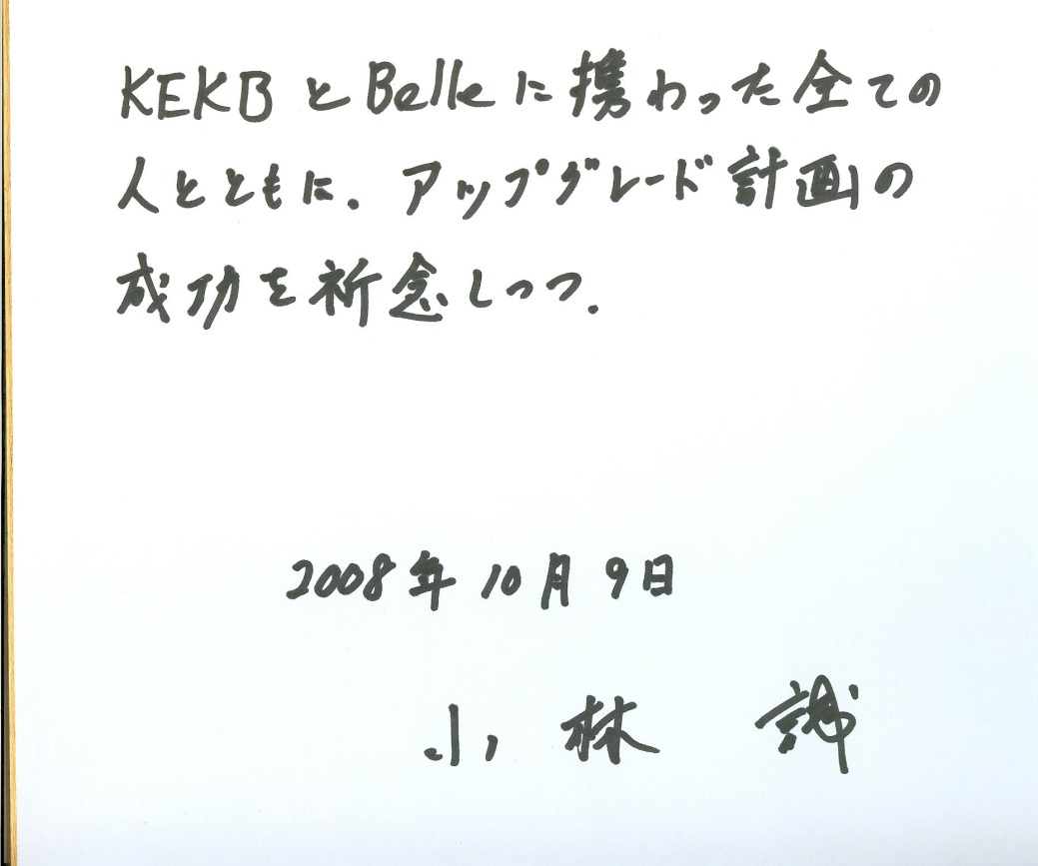

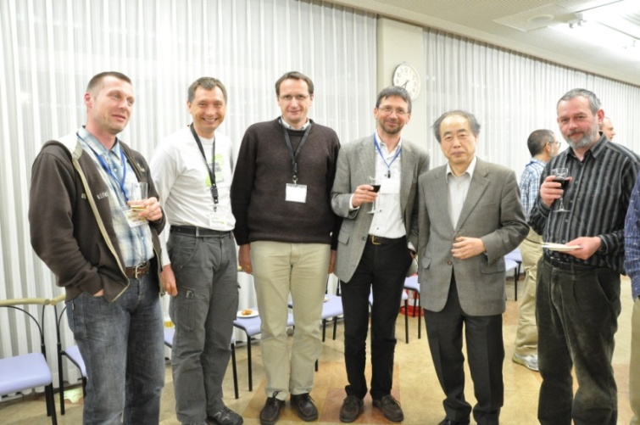
Meritve
Nobelova nagrada za fiziko 2008
M. Kobayashiju in T. Maskawi

Slide 17


Namesto zaključka
V naravi obstaja večja razlika med
delci in anti-delci (večja kršitev
simetrije CP), kot jo opazimo v svetu
osnovnih delcev z danes dosegljivimi
metodami
Obstajajo torej delci in procesi, ki jih
še ne poznamo, in jih imenujemo s
skupnim imenom Nova Fizika
Iskanje Nove Fizike je objekt nove generacije eksperimentov in nove
generacije fizikov....
današnje vesolje
izračunano iz izmerjene kršitve simetrije CP

Slide 18

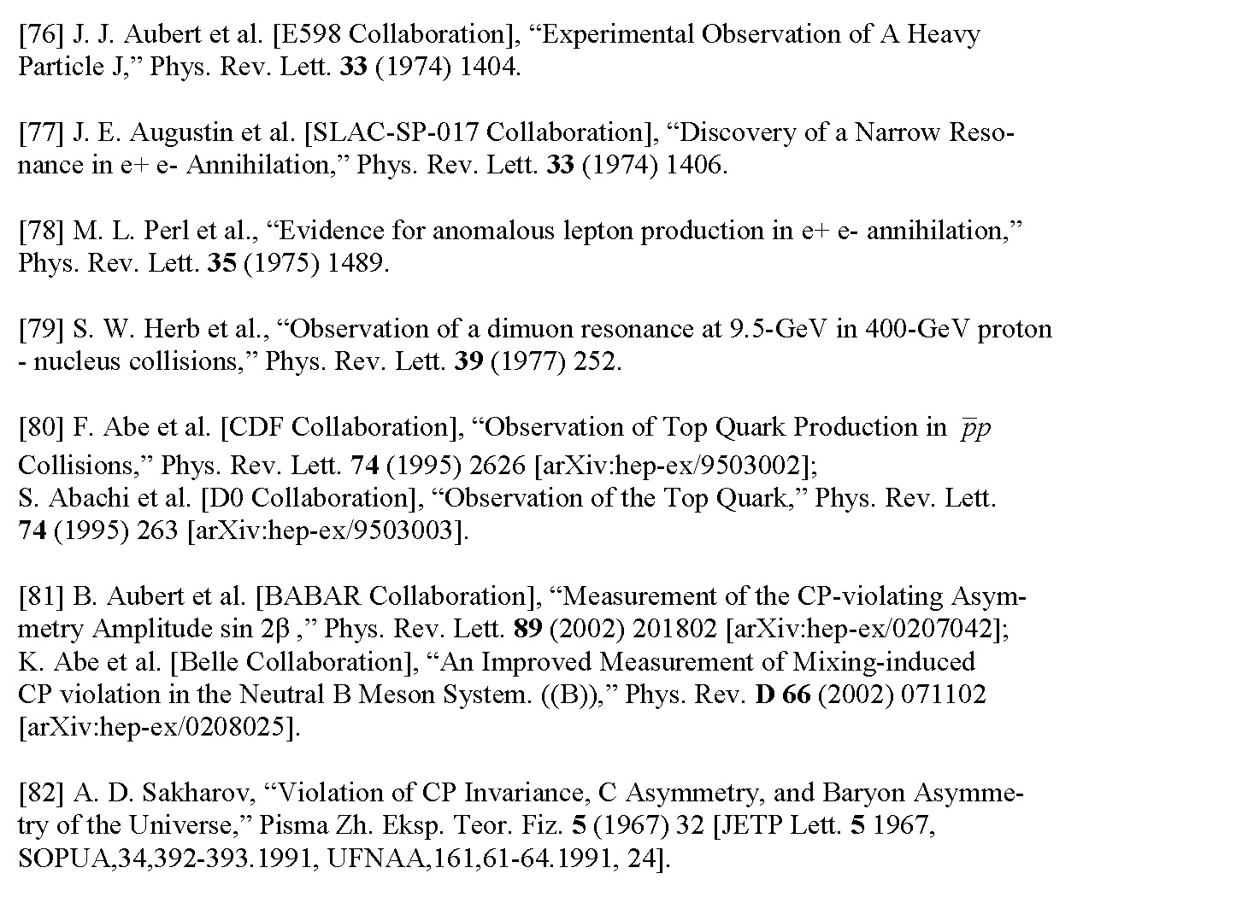
Dodatno
Reference za eksperimentalno potrditev teorije Kobayashi-Maskawa
S. Ting,
1976
B. Richter,
1976
M. Perl,
1995
L. Lederman,
1988

Slide 19
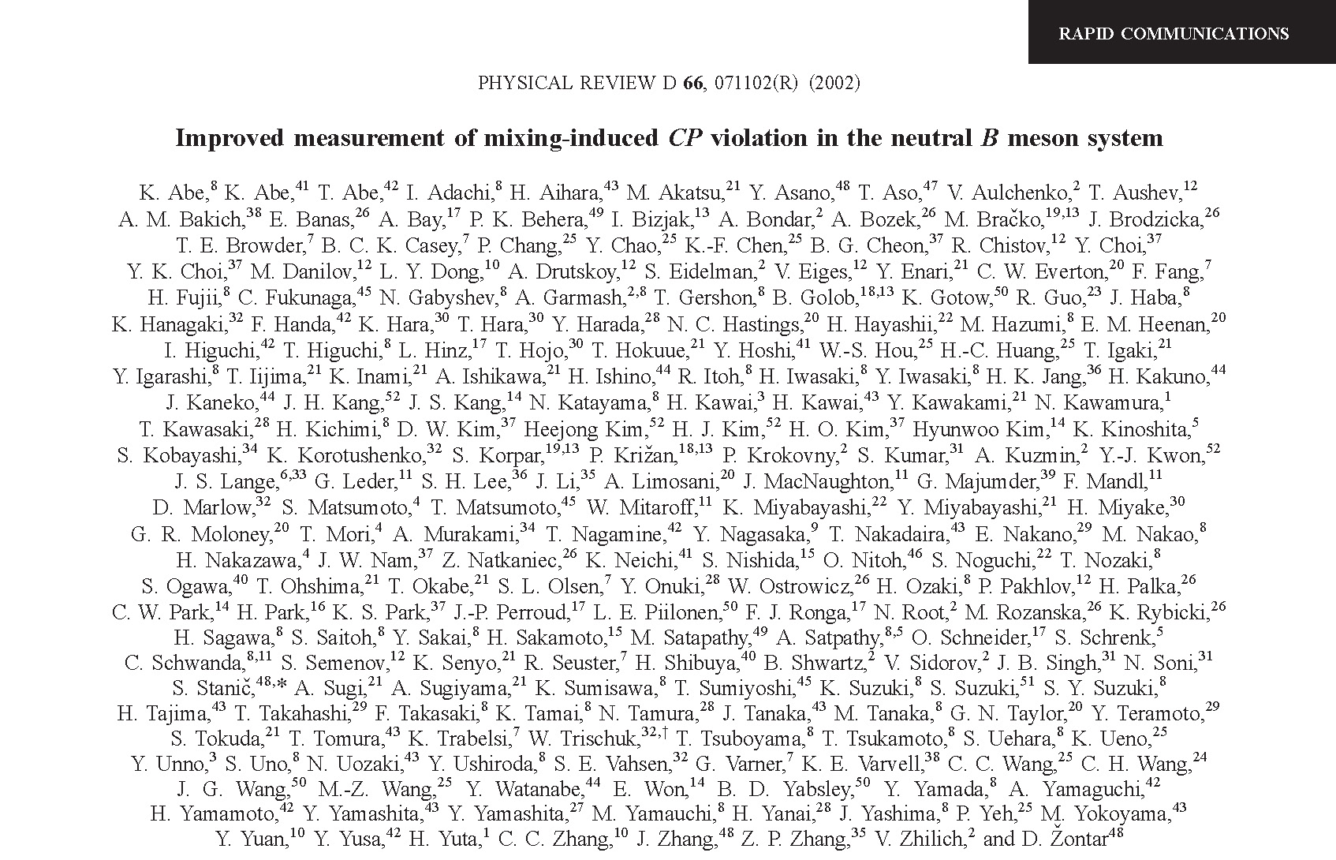
Dodatno
Reference za eksperimentalno potrditev teorije
Kobayashi-Maskawa

Slide 20
Eksperiment Belle
Trkalnik (Super)KEKB in detektor Belle (2)
KL and muon detector:
Resistive Plate Counter (barrel outer layers)
Scintillator + WLSF + MPPC (end-caps , inner 2 barrel layers)
EM Calorimeter:
CsI(Tl), waveform sampling (barrel)
Pure CsI + waveform sampling (end-caps)
Particle Identification
Time-of-Propagation counter (barrel)
Prox. focusing Aerogel RICH (fwd)
electrons (7GeV)
Beryllium beam pipe
2cm diameter
Vertex Detector
2 layers DEPFET + 4 layers DSSD
positrons (4GeV)
Central Drift Chamber
He(50%):C2H6(50%), small cells, long lever arm, fast electronics

Slide 21
Saharovi pogoji
predpostavimo obstoj X, razpada v f₁ in f₂:
X → f₁ (N_{B}¹,r) X → f₂ (N_{B}²,1-r)
X → f₁ (-N_{B}¹,r) X → f₂ (-N_{B}²,1-r)
N_{B}: barijonsko število; barijoni +1
antibarijoni -1
pri vseh znanih procesih v svetu osnovnih delcev se
N_{B} ohranja (razpad p);
r: relativna pogostost razpadov

Slide 22
Saharovi pogoji
X → f₁ (N_{B}¹,r) X → f₂ (N_{B}²,1-r)
X → f₁ (-N_{B}¹,r) X → f₂ (-N_{B}²,1-r)
sprememba barijonskega števila:
pogostosti razpadov
X → f in X → f nista
enaki ⇒
kršitev simetrije CP
X razpada v f₁
in f₂, ki imata
različno N_{B} ⇒
neohranitev
barijonskega
števila

Slide 23
Kršitev simetrije CP
Mezoni B:
mezon | sestava | masa (GeV/c²) | življenjski čas
B⁰ | bd | 5.28 | 1.54 ps
B⁺ | bu | 5.28 | 1.67 ps
Simetrija CP:
C: konjugacija naboja C|B⁰> = |B⁰>
P: zrcaljenje prostora P|B⁰> = -|B⁰>
CP: hkratna operacija CP|B⁰> = -|B⁰>
Primer:
K⁺
π⁺
π⁻
B⁺
B⁻
π⁺
CP
π⁻
K⁻

Slide 24
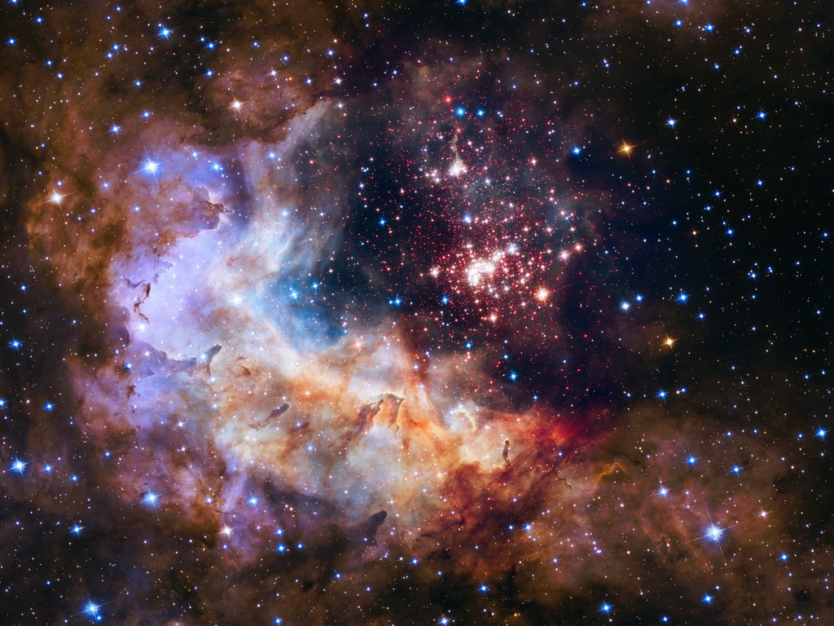
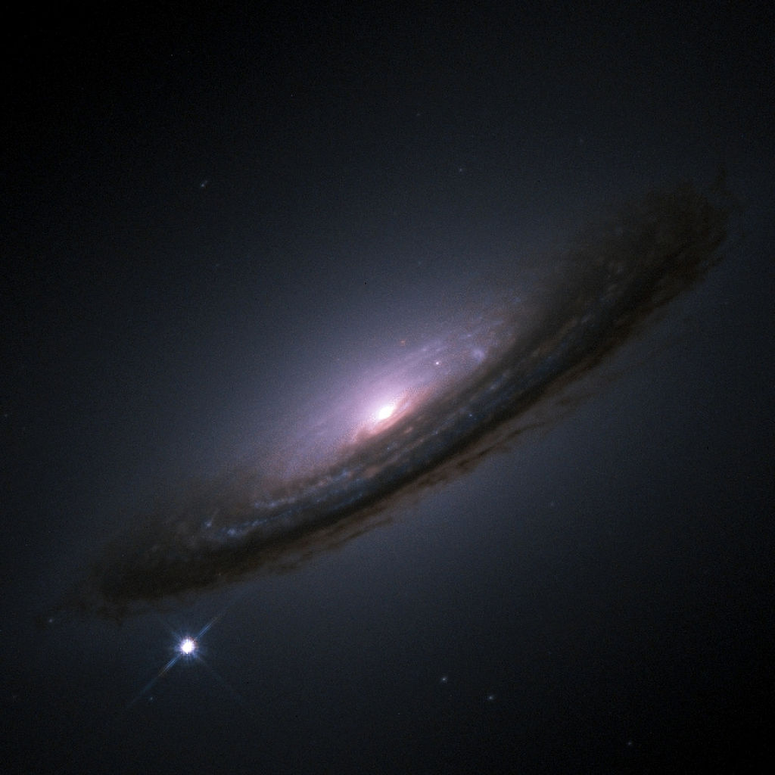
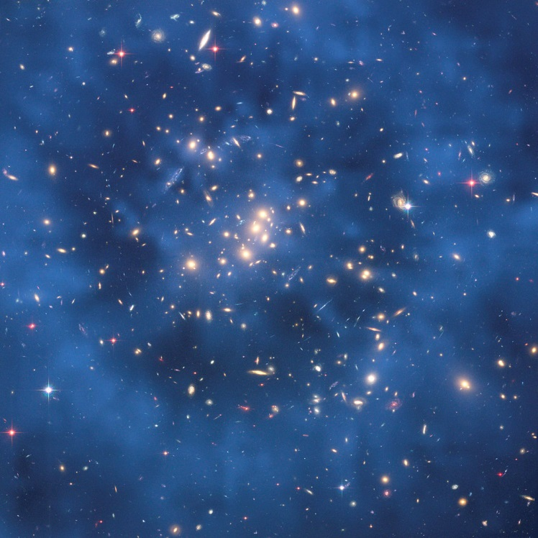
Vesolje
zvezde, planeti, plin, ...
Vesolje:
5% navadne snovi
25% temne snovi
70% temne energije
potrebna za razlago pospešenega
širjenja vesolja;
izmerjeno s pomočjo svetlobe
oddaljenih zvezd, primerjane s
svetlobo supernov
gravitacijski učinki temne
snovi, gravitacijsko lečenje

